Slide 1
РОССИЙСКАЯ ТАМОЖЕННАЯ АКАДЕМИЯ
Ростовский филиал
Системы поддержки принятия решений в государственных информационных системах
Лекция 7
Экспертные системы поддержки принятия решений

Slide 2
Вводная часть
Тема лекции. Экспертные системы поддержки принятия решений
Вопросы лекции:
1 вопрос
Основные понятия и определения: интеллектуальная информационная система, экспертная система.
2 вопрос
Назначение экспертных систем.
3 вопрос
Отличительные особенности экспертных систем.
4 вопрос
Классы экспертных систем.
5 вопрос
Структура экспертных систем.
6 вопрос
Технологии разработки экспертных систем.
2

Slide 3

ПОНЯТИЕ ИСКУССТВЕННОГО ИНТЕЛЛЕКТА

Slide 4

Интеллект – способность мышления и рационального познания, которые реализуются посредством приобретения и применения знаний для решения различного рода задач.
Искусственный интеллект – свойство автоматизированных систем брать на себя отдельные функции интеллекта человека
4

Slide 5
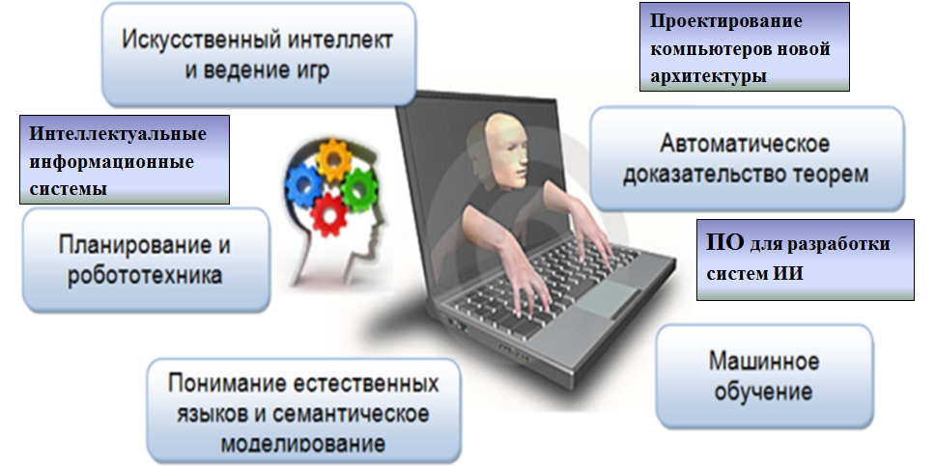
Искусственный интеллект, как научное направление, позволяет разрабатывать методы, решать интеллектуальные задачи с помощью компьютера и направлен на повышение эффективности различных форм умственного труда человека

Slide 6

СИСТЕМЫ ИИ И ИХ РОЛЬ В ПОДДЕРЖКЕ УПРАВЛЕНЧЕСКИХ РЕШЕНИЙ

Slide 7

СИСТЕМА ИСКУССТВЕННОГО ИНТЕЛЛЕКТА (СИИ)
— комплекс программных, лингвистических и логико-математических средств, предназначенный для поддержки деятельности человека и поиска информации в режиме продвинутого
диалога на естественном языке

Slide 8

Признаки СИИ:
развитые коммуникативные способности;
умение решать сложные плохо формализуемые задачи;
способность к самообучению.
Согласно этим признакам СИИ бывают:
С интеллектуальным интерфейсом;
Экспертные;
Самообучающиеся.

Slide 9
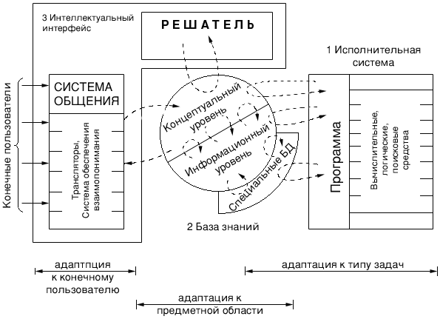
ФУНКЦИОНАЛЬНАЯ СТРУКТУРА СИИ

Slide 10
ФУНКЦИОНАЛЬНАЯ СТРУКТУРА СИИ
Исполнительная система
это совокупность компонентов (вычислительных, логических, поисковых средств), адаптированных к типу задач, и формирующих законченную ЭС за исключением пользовательского интерфейса.

Slide 11
ФУНКЦИОНАЛЬНАЯ СТРУКТУРА СИИ
2. База знаний
совокупность моделей, правил и фактов (данных), позволяющих провести анализ и сделать выводы при решении сложных интеллектуальных задач в некоторой предметной области.

Slide 12
ФУНКЦИОНАЛЬНАЯ СТРУКТУРА СИИ
3.Интеллектуальный интерфейс
интерфейс пользователя, дополнительно снабженный программным обеспечением, способным выполнять функции анализа, синтеза, сравнения, обобщения, накопления, обучения всех составных элементов, участвующих в процессе взаимодействия СИИ с конечным пользователем

Slide 13

ОБЛАСТЬ ПРИМЕНЕНИЯ СИИ:
Доказательства теорем;
Игры;
Распознавание образов;
Принятие решений;
Адаптивное программирование;
Сочинение машинной музыки;
Обработка данных на естественном языке;
Обучающиеся сети (нейросети);
Вербальные концептуальные обучения.

Slide 14

ЭКСПЕРТНЫЕ СИСТЕМЫ: КЛАССИФИКАЦИЯ И НАЗНАЧЕНИЕ
14

Slide 15

ЭКСПЕРТНЫЕ СИСТЕМЫ
Экспертные системы
это направление исследований в области искусственного интеллекта по созданию вычислительных систем, умеющих принимать решения, схожие с решениями экспертов в заданной предметной области.
15

Slide 16

ЗАДАЧИ ЭКСПЕРТНЫХ СИСТЕМ
Экспертные системы
создаются для решения практических задач в некоторых узкоспециализированных областях, где большую роль играют знания специалистов.
Экспертные системы
были первыми разработками, которые смогли привлечь большое внимание к результатам исследований в области искусственного интеллекта.
16

Slide 17
В РАЗРАБОТКЕ ЭС ПРИНИМАЮТ УЧАСТИЕ :
инженер по знаниям – специалист по разработке ЭС(используемые им технологии, методы называют технологией инженерии знаний);
программист по разработке инструментальных средств , предназначенных для ускорения разработки ЭС;
эксперт в проблемной области.
17

Slide 18
Классификация экспертных систем:
По решаемым задачам :
Интерпретация данных ;
Диагностика ;
Мониторинг ;
Проектирование ;
Прогнозирование ;
Планирование ;
Обучение .
18

Slide 19
КЛАССИФИКАЦИЯ ЭКСПЕРТНЫХ СИСТЕМ:
По степени интеграции :
Автономные ;
Гибридные (интегрированные) .
По связи с реальным временем:
Статические ;
Квазидинамические ;
Динамические .
19

Slide 20

НЕДОСТАТКИ ЭС:
Трудоемкость процесса передачи экспертным системам «глубоких» знаний о предметной области
вследствие сложности формализации
эвристических знаний экспертов.
20

Slide 21
НЕДОСТАТКИ ЭС:
Экспертные системы неспособны предоставить осмысленные объяснения своих рассуждений.
Экспертные системы всего лишь описывают последовательность шагов, предпринятых в процессе поиска решения.
21

Slide 22

НЕДОСТАТКИ ЭС:
Экспертные системы обладают еще одним большим недостатком: они неспособны к самообучению. Для того, чтобы поддерживать экспертные системы в актуальном состоянии необходимо постоянное вмешательство в базу знаний инженеров по знаниям.
22

Slide 23
НАЗНАЧЕНИЕ ЭКСПЕРТНЫХ СИСТЕМ
ЭС предназначены для так называемых неформализованных задач, т.е. ЭС не отвергают и не заменяют традиционного подхода к разработке программ, ориентированного на решение формализованных задач.
Неформализованные задачи обычно обладают следующими особенностями:
ошибочностью, неоднозначностью, неполнотой и противоречивостью исходных данных;
ошибочностью, неоднозначностью, неполнотой и противоречивостью знаний о проблемной области и решаемой задаче;
большой размерностью пространства решения, т.е. перебор при поиске решения весьма велик;
динамически изменяющимися данными и знаниями.
Экспертные системы и системы искусственного интеллекта отличаются от систем обработки данных тем, что в них в основном используются символьный (а не числовой) способ представления, символьный вывод и эвристический поиск решения (а не исполнение известного алгоритма).
Экспертные системы применяются для решения только трудных практических (не игрушечных) задач.
23

Slide 24
НАЗНАЧЕНИЕ ЭКСПЕРТНЫХ СИСТЕМ
По качеству и эффективности решения экспертные системы не уступают решениям эксперта-человека.
Решения экспертных систем обладают "прозрачностью", т.е. могут быть объяснены пользователю на качественном уровне.
Это качество экспертных систем обеспечивается их способностью рассуждать о своих знаниях и умозаключениях.
Экспертные системы способны пополнять свои знания в ходе взаимодействия с экспертом.
Необходимо отметить, что в настоящее время технология экспертных систем используется для решения различных типов задач (интерпретация, предсказание, диагностика, планирование, конструирование, контроль, отладка, инструктаж, управление ) в самых разнообразных проблемных областях, таких, как финансы, нефтяная и газовая промышленность, энергетика, транспорт, фармацевтическое производство, космос, металлургия, горное дело, химия, образование, целлюлозно-бумажная промышленность, телекоммуникации и связь и др.

Slide 25
СТРУКТУРА ЭКСПЕРТНЫХ СИСТЕМ
Типичная статическая ЭС состоит из следующих основных компонентов (рис. 1.):
решателя (интерпретатора);
рабочей памяти (РП), называемой также базой данных (БД);
базы знаний (БЗ);
компонентов приобретения знаний;
объяснительного компонента;
диалогового компонента.
Решатель, используя исходные данные из рабочей памяти и знания из БЗ, формирует такую последовательность правил, которые, будучи примененными к исходным данным, приводят к решению задачи.
База данных (рабочая память) предназначена для хранения исходных и промежуточных данных решаемой в текущий момент задачи. Этот термин совпадает по названию, но не по смыслу с термином, используемым в информационно-поисковых системах (ИПС) и системах управления базами данных (СУБД) для обозначения всех данных (в первую очередь долгосрочных), хранимых в системе.
База знаний (БЗ) в ЭС предназначена для хранения долгосрочных данных, описывающих рассматриваемую область (а не текущих данных), и правил, описывающих целесообразные преобразования данных этой области.

Slide 26
Компонент
приобретения знаний автоматизирует процесс наполнения ЭС знаниями, осуществляемый пользователем-экспертом.
Объяснительный компонент
объясняет, как система получила решение задачи (или почему она не получила решение) и какие знания она при этом использовала, что облегчает эксперту тестирование системы и повышает доверие пользователя к полученному результату.
Диалоговый компонент
ориентирован на организацию дружественного общения с пользователем как в ходе решения задач, так и в процессе приобретения знаний и объяснения результатов работы.

Slide 27
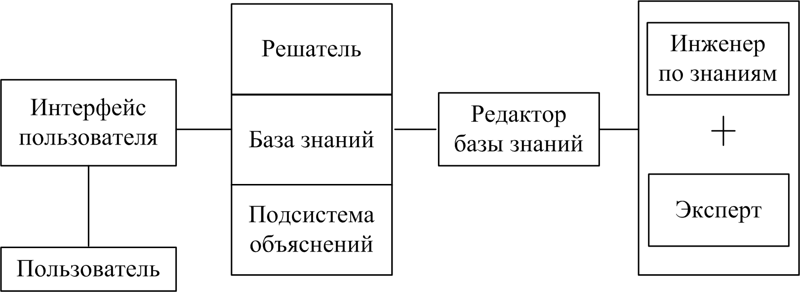
ЭКСПЕРТНАЯ СИСТЕМА
Типичная экспертная система состоит из:
БЗ (база знаний),
подсистемы приобретения знаний (редактор БЗ),
подсистема объяснений,
подсистема выводов и расчетов (решатель)
подсистема диалога с пользователем (интерфейс).
Подсистема выводов и расчетов (Решатель), используя исходные данные (факты) и знания из Б3, обеспечивает решение задач для конкретных ситуаций.
27

Slide 28
ЭТАПЫ РАЗРАБОТКИ ЭКСПЕРТНЫХ СИСТЕМ
В ходе работ по созданию ЭС сложилась определенная технология их разработки, включающая шесть следующих этапов (рис. 1.4):
идентификацию,
концептуализацию,
формализацию,
выполнение,
тестирование,
опытную эксплуатацию.
На этапе идентификации определяются задачи, которые подлежат решению, выявляются цели разработки, определяются эксперты и типы пользователей.

Slide 29
ЭТАПЫ РАЗРАБОТКИ ЭКСПЕРТНЫХ СИСТЕМ
На этапе концептуализации проводится содержательный анализ проблемной области, выявляются используемые понятия и их взаимосвязи, определяются методы решения задач.
На этапе формализации выбираются ИС и определяются способы представления всех видов знаний, формализуются основные понятия, определяются способы интерпретации знаний, моделируется работа системы, оценивается адекватность целям системы зафиксированных понятий, методов решений, средств представления и манипулирования знаниями.
На этапе выполнения осуществляется наполнение экспертом базы знаний. В связи с тем, что основой ЭС являются знания, данный этап является наиболее важным и наиболее трудоемким этапом разработки ЭС.
Процесс приобретения знаний разделяют на извлечение знаний из эксперта, организацию знаний, обеспечивающую эффективную работу системы, и представление знаний в виде, понятном ЭС. Процесс приобретения знаний осуществляется инженером по знаниям на основе анализа деятельности эксперта по решению реальных задач.

Slide 30
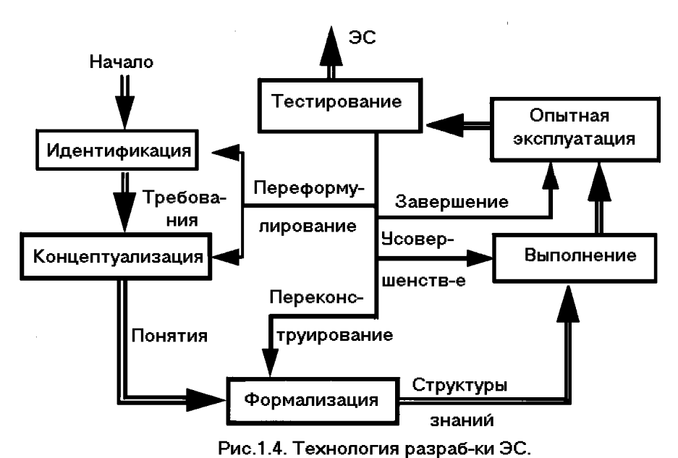

Slide 31
ПРЕДСТАВЛЕНИЕ ЗНАНИЙ В ЭКСПЕРТНЫХ СИСТЕМАХ
В круг вопросов, решаемых при представлении знаний, будем включать следующие:
определение состава представляемых знаний;
организацию знаний;
представление знаний, т.е. определение модели представления.
Состав знаний ЭС определяется следующими факторами:
проблемной средой;
архитектурой экспертной системы;
потребностями и целями пользователей;
языком общения.

Slide 32
МОДЕЛИ ПРЕДСТАВЛЕНИЯ ЗНАНИЙ
Основные модели представления знаний (МПЗ):
продукционные модели;
семантические сети;
фреймы;
формальные логические модели;
МПЗ на основе нечетких и лингвистических переменных.

Slide 33
ЛОГИЧЕСКАЯ МОДЕЛЬ ПРЕДСТАВЛЕНИЯ ЗНАНИЙ
Основная идея подхода при построении логических моделей представления знаний — вся информация, необходимая для решения прикладных задач, рассматривается как совокупность фактов и утверждений, которые представляются как формулы в некоторой логике.
Знания отображаются совокупностью таких формул, а получение новых знаний сводится к реализации процедур логического вывода.

Slide 34
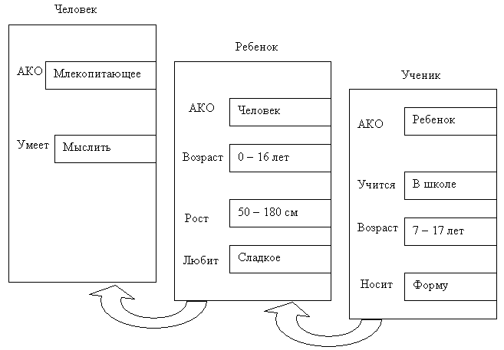
ПРИМЕР ЛОГИЧЕСКОЙ МОДЕЛИ

Slide 35
ПРОДУКЦИОННЫЕ МОДЕЛИ
Продукционная модель
(модель, основанная на правилах) позволяет представить знания в виде предложений типа «ЕСЛИ (условие), ТО (действие)».
Условие (антецедент)
некоторое предложение-образец, по которому осуществляется поиск в базе знаний.
Действие (консеквент)
действия, выполняемые при успешном исходе поиска (они могут быть промежуточными, выступающими далее как условия и терминальными или целевыми, завершающими работу системы).

Slide 36
ПРИМЕР ПРОДУКЦИОННОЙ МОДЕЛИ:
ЕСЛИ
«двигатель не заводится»
И
«стартёр двигателя не работает»
ТО
«неполадки в системе электропитания стартёра»

Slide 37
СЕМАНТИЧЕСКИЕ СЕТИ
сетевые модели (семантические сети, онтологии, когнитивные карты, ленемы ) – информационная модель предметной области, имеющая вид ориентированного графа, вершины которого соответствуют объектам предметной области, а дуги (рёбра) задают отношения между ними. Формально сеть можно задать в следующем виде:
Н=(I, C, G)
I – множество информационных единиц;
C – множество типов связей между информационными единицами;
G– отображение, задающее конкретные отношения из имеющихся типов между элементами.
В семантической сети роль вершин выполняют понятия базы знаний, а дуги (причем направленные) задают отношения между ними. Таким образом, семантическая сеть отражает семантику предметной области в виде понятий и отношений.

Slide 38
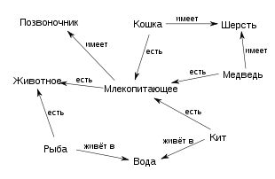
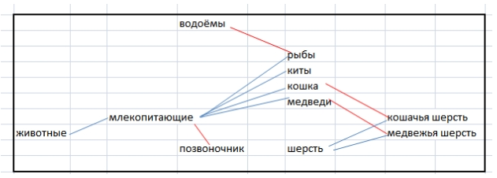
ПРИМЕРЫ СЕМАНТИЧЕСКИХ СЕТЕЙ

Slide 39
ФРЕЙМЫ
фреймовая модель
основывается на таком понятии как фрейм (англ. frame – рамка, каркас). Фрейм – структура данных для представления некоторого концептуального объекта. Информация, относящаяся к фрейму, содержится в составляющих его слотах. Слот может быть терминальным (листом иерархии) или представлять собой фрейм нижнего уровня.
Фреймы подразделяются на:
Ø фрейм-экземпляр – конкретная реализация фрейма, описывающая текущее состояние в предметной области;
Ø фрейм-образец – шаблон для описания объектов или допустимых ситуаций предметной области;
Ø фрейм-класс – фрейм верхнего уровня для представления совокупности фреймов образцов.

Slide 40
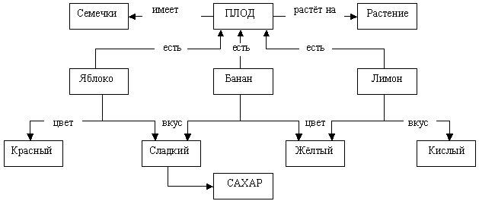
ПРИМЕР ФРЕЙМОВОЙ МОДЕЛИ

Slide 41
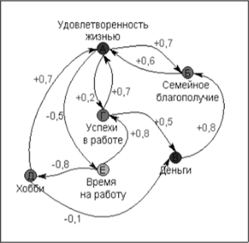
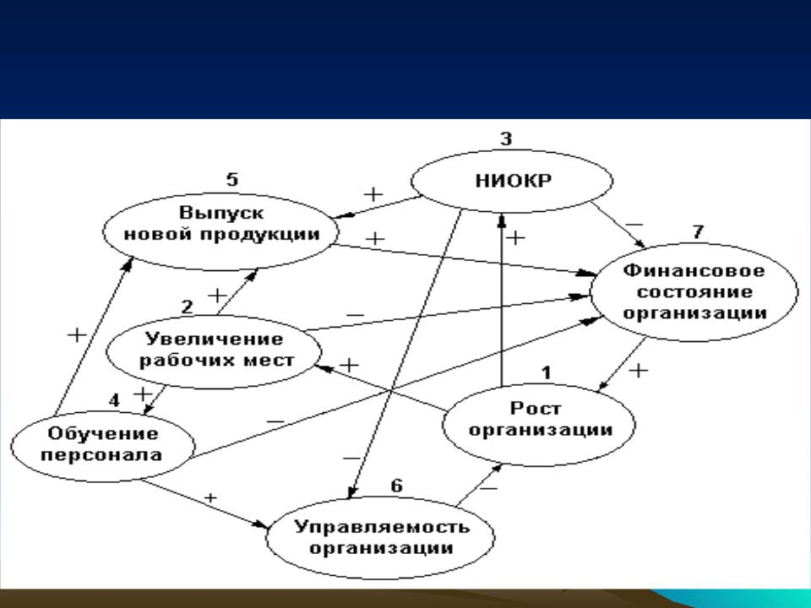
КОГНИТИВНЫЕ КАРТЫ

Slide 42
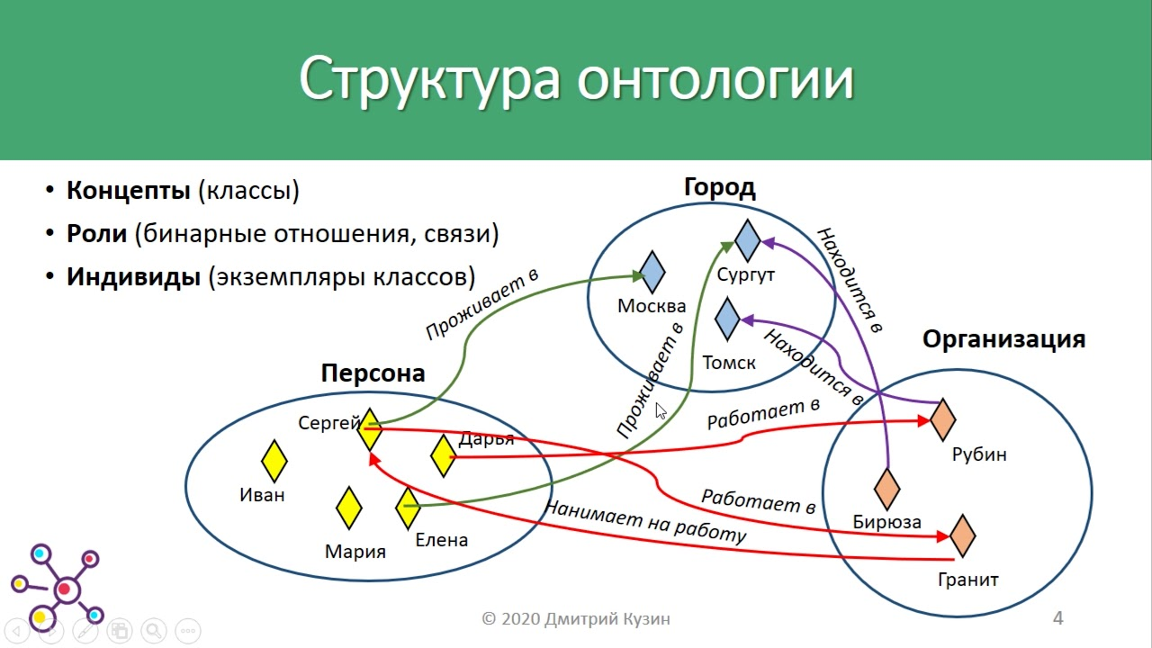

Slide 43


Slide 44
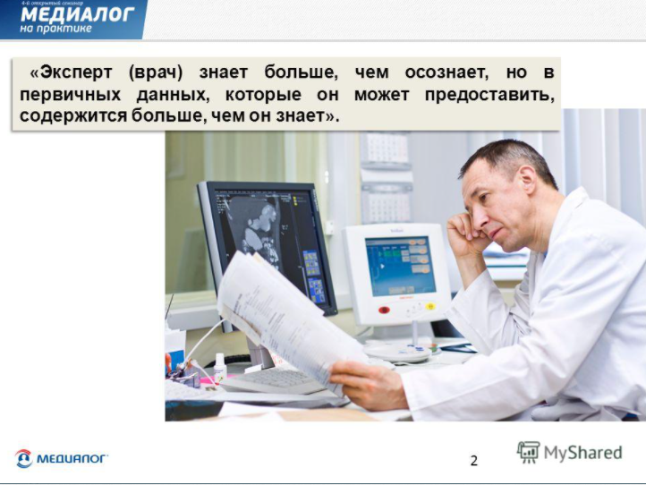

Slide 45
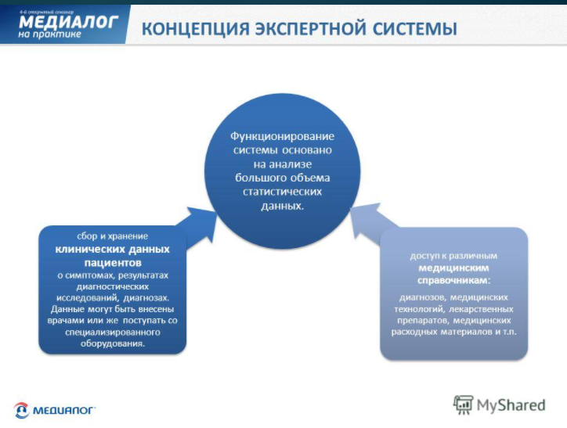

Slide 46
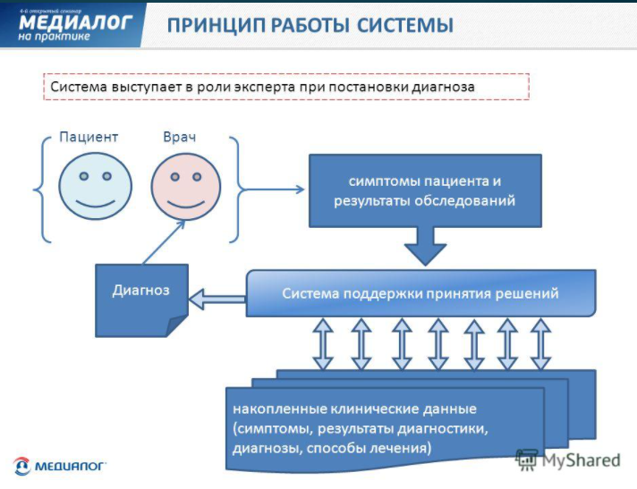

Slide 47
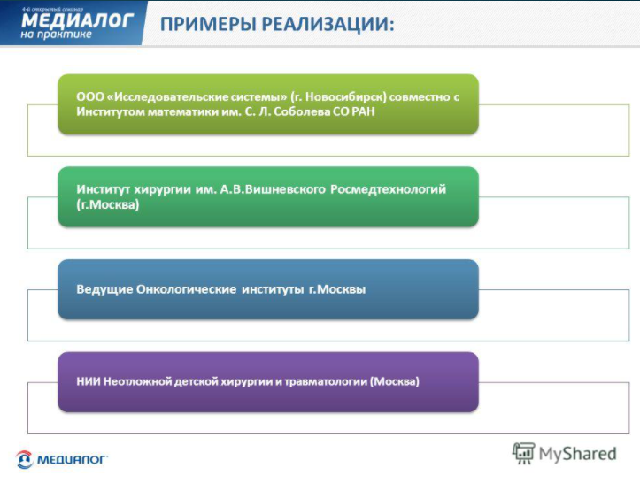

Slide 48
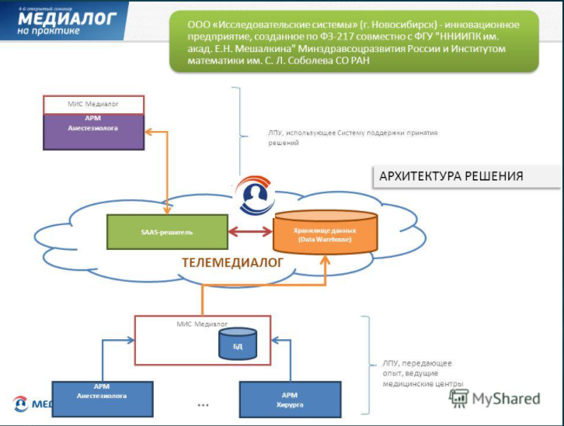

Slide 49
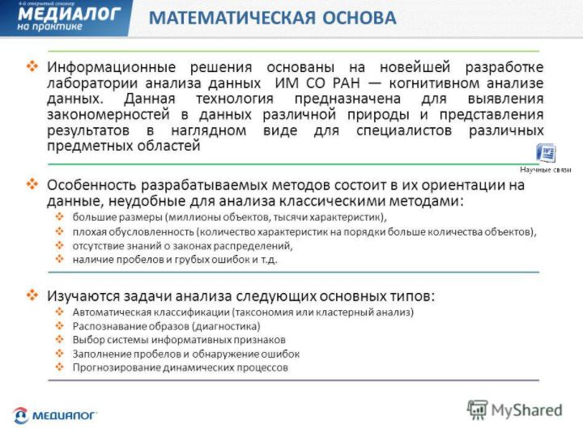

Slide 50
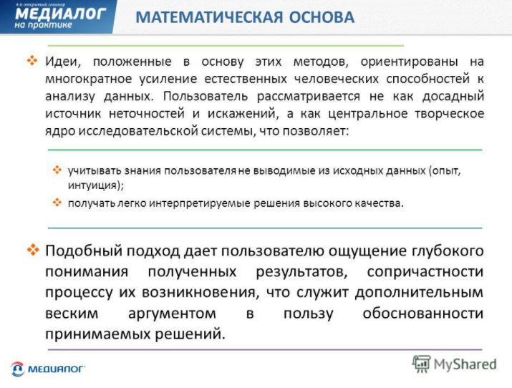

Slide 51
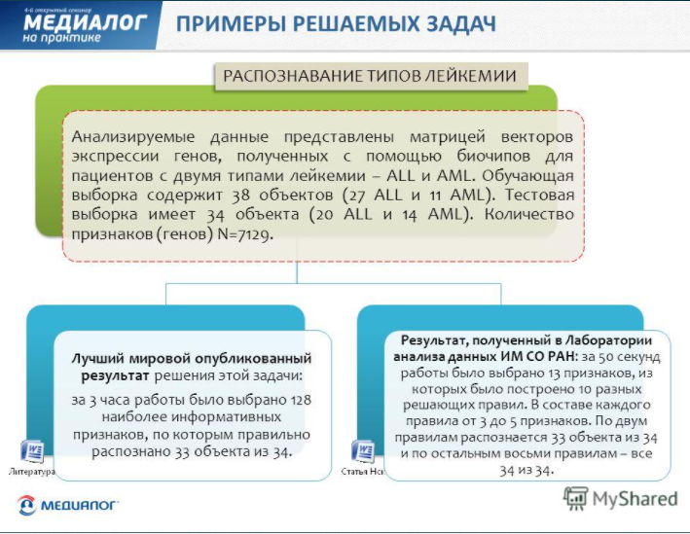

Slide 52
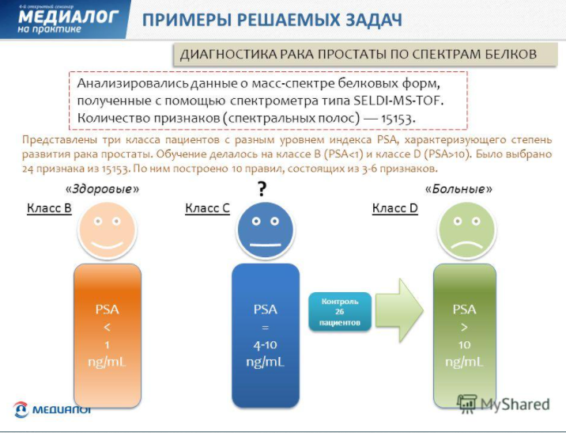

Slide 53
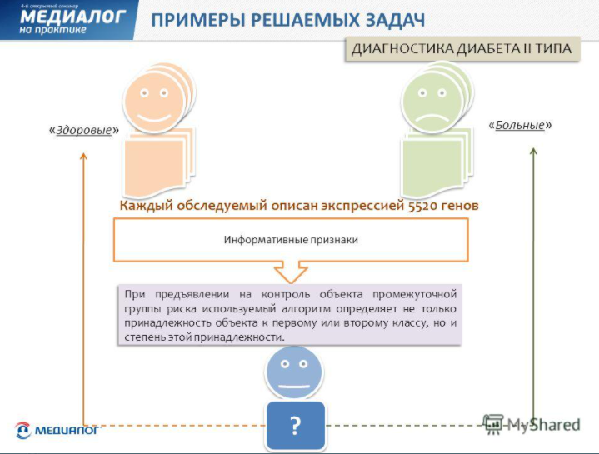

Slide 54
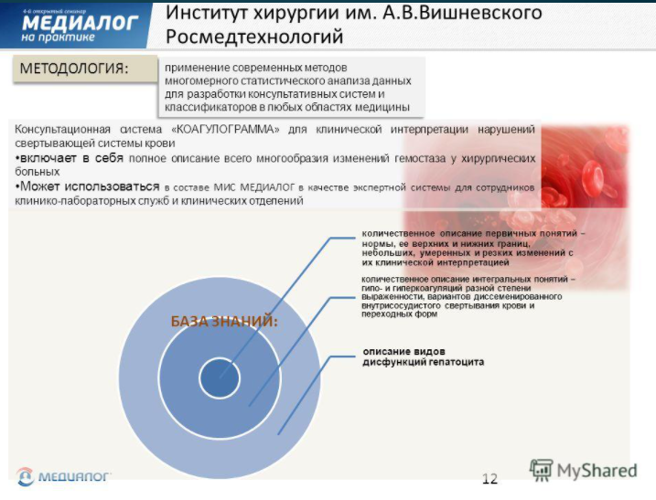

Slide 55
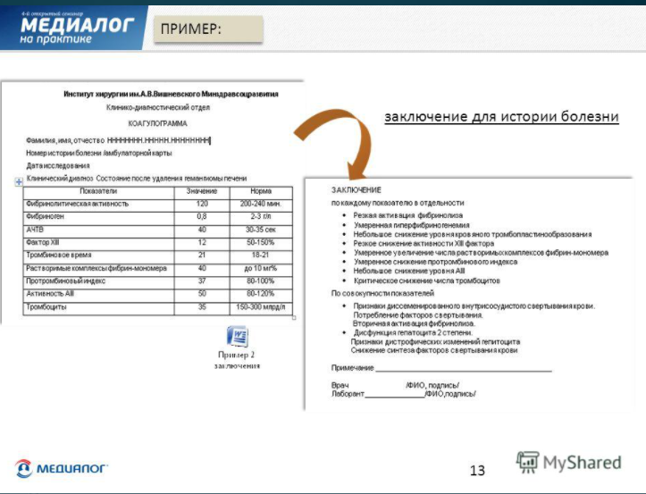

Slide 56
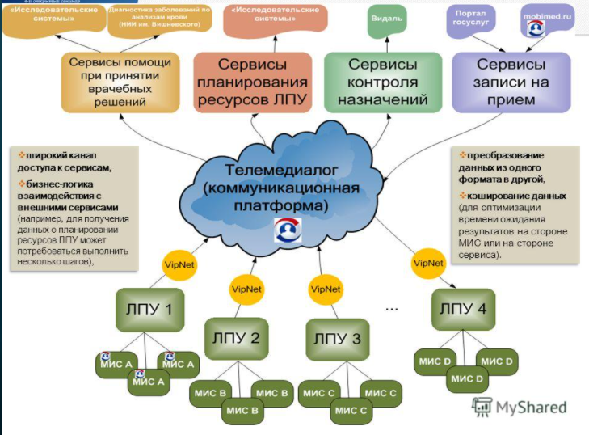

Slide 57
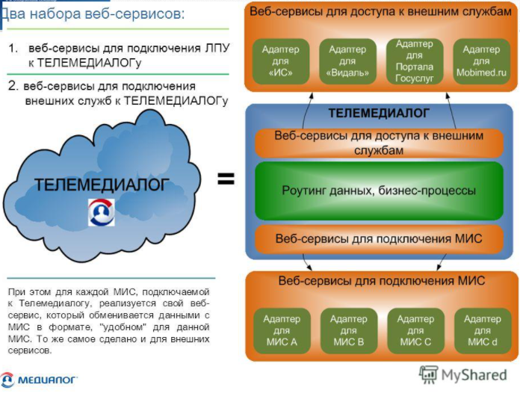

Slide 58
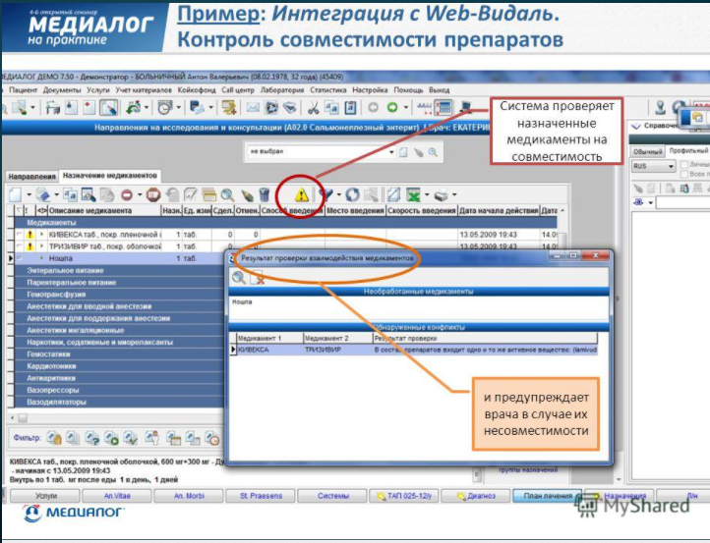

Slide 59
ПРИМЕР ЭКСПЕРТНОЙ СИСТЕМЫ ПОДДЕРЖКИ ПРИНЯТИЯ РЕШЕНИЙ В КРИЗИСНЫХ СИТУАЦИЯХ

Slide 60
Последовательность действий при решении задачи формирования правил классификации КС такова.
1-ый этап. Классификация известных КС.
Эксперты классифицируют кризисные ситуации, информация о которых уже имеется. При этом строится обучающая матрица (табл.2), в которой каждая строка описания объекта дополнятся номером присвоенного экспертом класса объекта.
2-ой этап. Формирование правил классификации.
3-ий этап. Классификация новых объектов.
Производится анализ применимости сформированных на 2-ом этапе правил классификации. Если правила классификации верны, то они используются для классификации новых объектов. В случае если сформированные правила классификации оказываются неприменимыми для классификации новых объектов, описание нового объекта добавляется в обучающую матрицу и снова производится формирование правил классификации.

Slide 61
При формировании обучающей матрицы эксперт относит ту или иную КС к определенному классу. Для приведенного выше примера матрицы описания кризисных ситуаций (табл. 1) обучающая матрица имеет следующий вид (табл. 2).
Алгоритм построения правил классификации позволяет выявить общие признаки в описаниях предъявляемых системе отклассифицированных экспертами объектов одного класса для построения дерева решений, используемого в дальнейшем для автоматической классификации новых объектов.

Slide 62
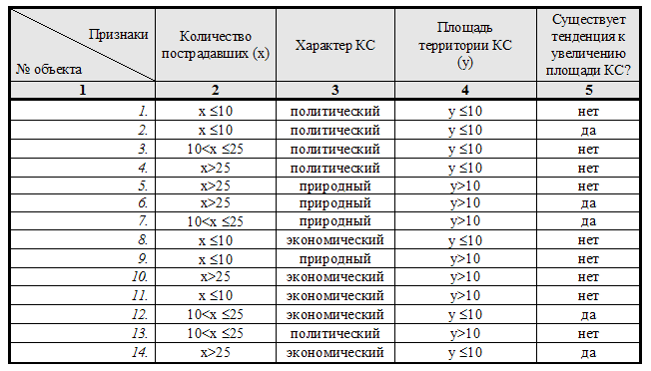
Табл. 1. Матрица описания КС

Slide 63
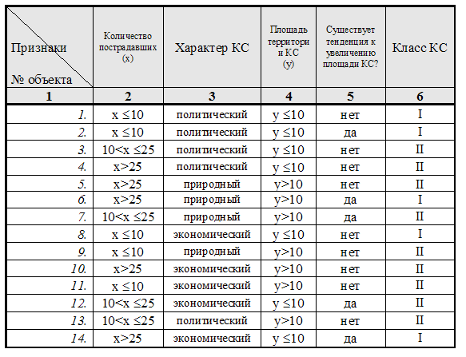
Табл. 2. Обучающая матрица

Slide 64
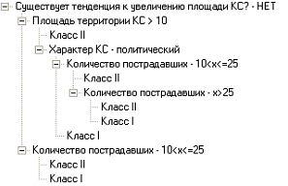
Рис. 1. Дерево решений (использовалась частотная стратегия)

Slide 65
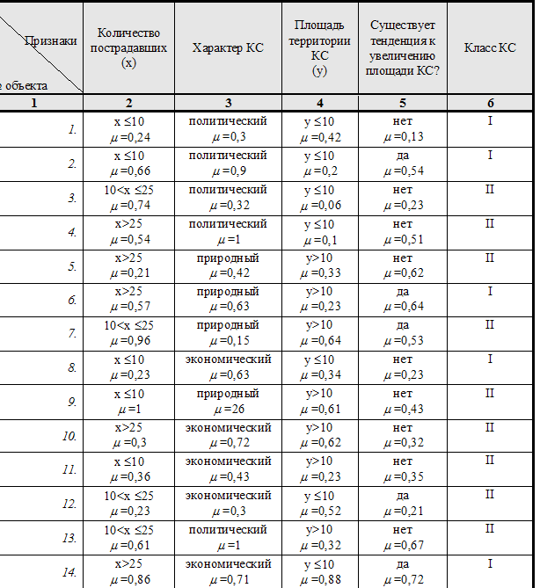
Табл. 3. Обучающая матрица с нечеткими переменными

Slide 66
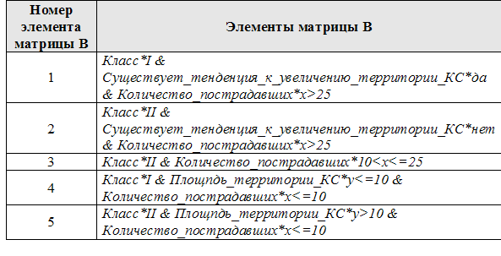
Табл. 4. Дерево решений

Slide 67
ДОСТОИНСТВА ЭС ПРКС
1. Возможность автоматизированного обучения с использованием отклассифицированной экспертом обучающей матрицы прецедентов кризисных ситуаций и автоматической классификации текущей кризисной ситуации с использованием ранее сформированных системой правил классификации.
2. Возможность работы со слабо формализованной нечеткой информацией. Для описания большинства объектов реального мира и тем более для описания кризисных ситуаций стандартные средства (такие, как реляционные таблицы) непригодны, т.к. вносят существенную погрешность в точность расчетов. В этой связи в ЭС ПРКС используется объектная модель базы знаний, реализован математический аппарат нечеткой логики и созданы элементы управления для работы с такими данными - движки, позволяющие пользователю задать уровень достоверности значений признаков в описании кризисных ситуаций.
3. Удобство работы с большими массивами данных (до 1000 прецедентов кризисных ситуаций, до 20 признаков и до 40 значений признаков описания КС по схеме «признак-значение» - (в разрабатываемой версии системы) в базе знаний обеспечивается с помощью перемещаемой пользователем адаптивной панели инструментов.

Slide 68
4. Пользовательский интерфейс спроектирован с учетом требований к отображению большого объема информации без потери информативности и к понижению информационного «шума», для чего реализованы «полупрозрачные» экранные формы и подкрашивание элементов обучающей матрицы с разным уровнем достоверности в разные цвета с целью концентрации внимания пользователя на решаемой проблеме. Удобство взаимодействия с ЭС ПРКС обеспечивается также другими элементами «дружественного» интерфейса (выпадающие меню, графическая репрезентация результатов расчетов - диаграммы, деревья решений в графической форме, представление деревьев решений на естественном языке, выдача различных справок пользователю).
5. Возможность реализации в двух схемах компоновки: «клиент-сервер» и «desktop»; в первом варианте на сервере размещается база знаний, а на клиентах – пользовательский инструментарий, во втором варианте вся экспертная система размещается на одном компьютере.
6. Отсутствие зависимости от выбранной СУБД.
7. Возможность проведения анализа статистических показателей качества дерева решений встроенными средствами, позволяющего определить, в каком направлении следует повышать качество базы знаний, о кризисных ситуациях какого класса в обучающей выборке меньше всего знаний, какие атрибуты наиболее характерны для того или иного класса кризисных ситуаций и т.п. Все эти возможности позволяют выявлять дополнительные закономерности в базе знаний.

Slide 69
8. Возможность проведения мониторинга производительности аппаратной платформы ЭС ПРКС стандартными встроенными средствами, позволяющего отслеживать до 500 параметров (от % загруженности процессора до интенсивности сетевого взаимодействия) с целью проведения более тонкой настройки компонентов искусственного интеллекта ЭС ПРКС. При этом у пользователя есть возможность приостанавливать on-line мониторинг, возобновлять его, регулировать параметры отображения результатов мониторинга (толщина линий графиков, количество графиков на экране, частота обновления графиков).

Slide 70
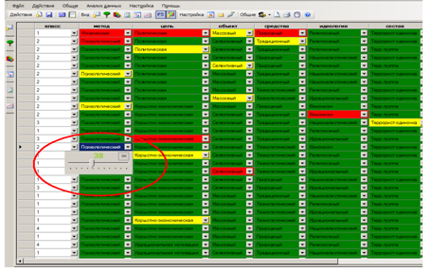
ПРИМЕРЫ ЭКРАННЫХ ФОРМ ЭС ПРКС. ВВОД И РЕДАКТИРОВАНИЕ ОБУЧАЮЩЕЙ МАТРИЦЫ

Slide 71
Выделенный красным контуром специальный элемент управления («движок») запускается щелчком правой кнопки манипулятора «мышь» на соответствующем элементе строки обучающей матрицы.
С помощью «движков» можно отредактировать уровни достоверности значений признаков описания прецедентов КС, помещенных в обучающую матрицу. Теперь при включенном режиме окраски каждый элемент строки обучающей матрицы будет окрашен в соответствии с уровнем достоверности значения данного признака (красный цвет – достоверность [0..33]; желтый цвет – достоверность [34..66]; зеленый цвет – достоверность [67..100]).
Для ввода новой классификации прецедента КС, помещенного в обучающую матрицу, нужно правой кнопкой манипулятора «мышь» выделить нужный элемент обучающей матрицы и с помощью «выпадающих» меню установить требуемый класс прецедента КС.

Slide 72
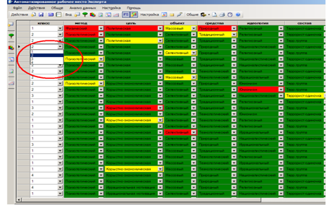
КЛАССИФИКАЦИЯ ОБЪЕКТОВ ОБУЧАЮЩЕЙ МАТРИЦЫ ЭКСПЕРТОМ

Slide 73
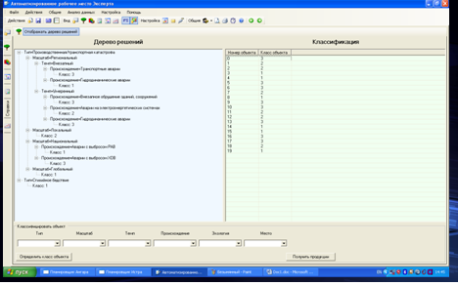
ПОСТРОЕННОЕ АВТОМАТИЧЕСКИ ДЕРЕВО РЕШЕНИЙ

Slide 74
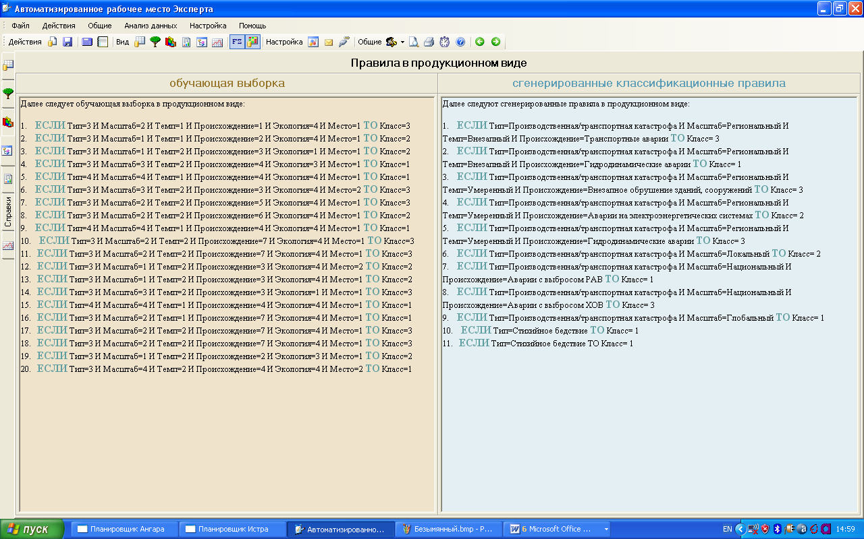
ОБУЧАЮЩАЯ ВЫБОРКА И СГЕНЕРИРОВАННЫЕ ПРАВИЛА КЛАССИФИКАЦИИ В ВИДЕ ПРОДУКЦИЙ

Slide 75
АВТОМАТИЧЕСКАЯ КЛАССИФИКАЦИЯ ТЕКУЩЕЙ КС
После того, как дерево решений построено, у пользователя появляется возможность проводить классификацию текущей КС в автоматическом режиме с использованием этого дерева решений. Для этого необходимо с помощью «выпадающих меню» ввести описание текущей КС – заполнить поля ввода значений признаков текущей КС, расположенные в нижней части экранной формы, а затем ввести уровни достоверности каждого значения признака с помощью специальных элементов управления («движков»).
Теперь при включенном режиме окраски каждый элемент строки описания текущей ситуации будет окрашен в соответствии с уровнем достоверности значения данного признака (красный
цвет – достоверность [0..33]; желтый цвет – достоверность [34..66]; зеленый цвет – достоверность [67..100]).

Slide 76
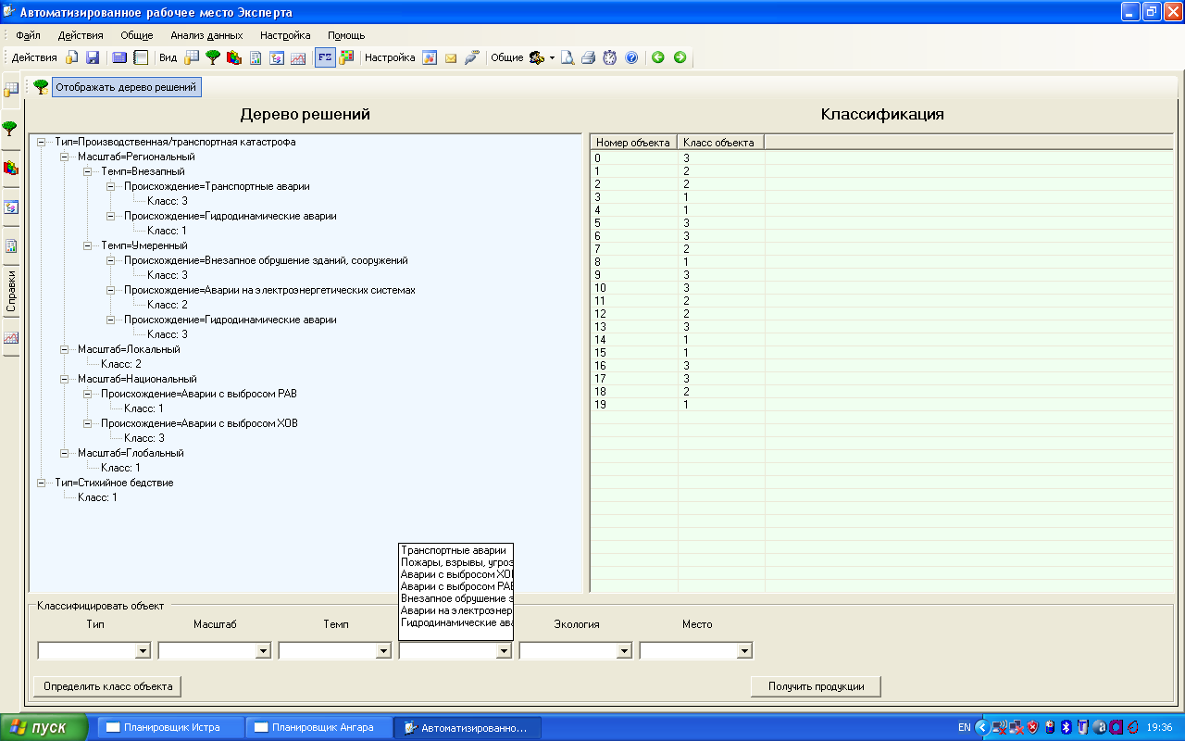
ВВОД ОПИСАНИЯ ТЕКУЩЕЙ КС- СТР.1

Slide 77
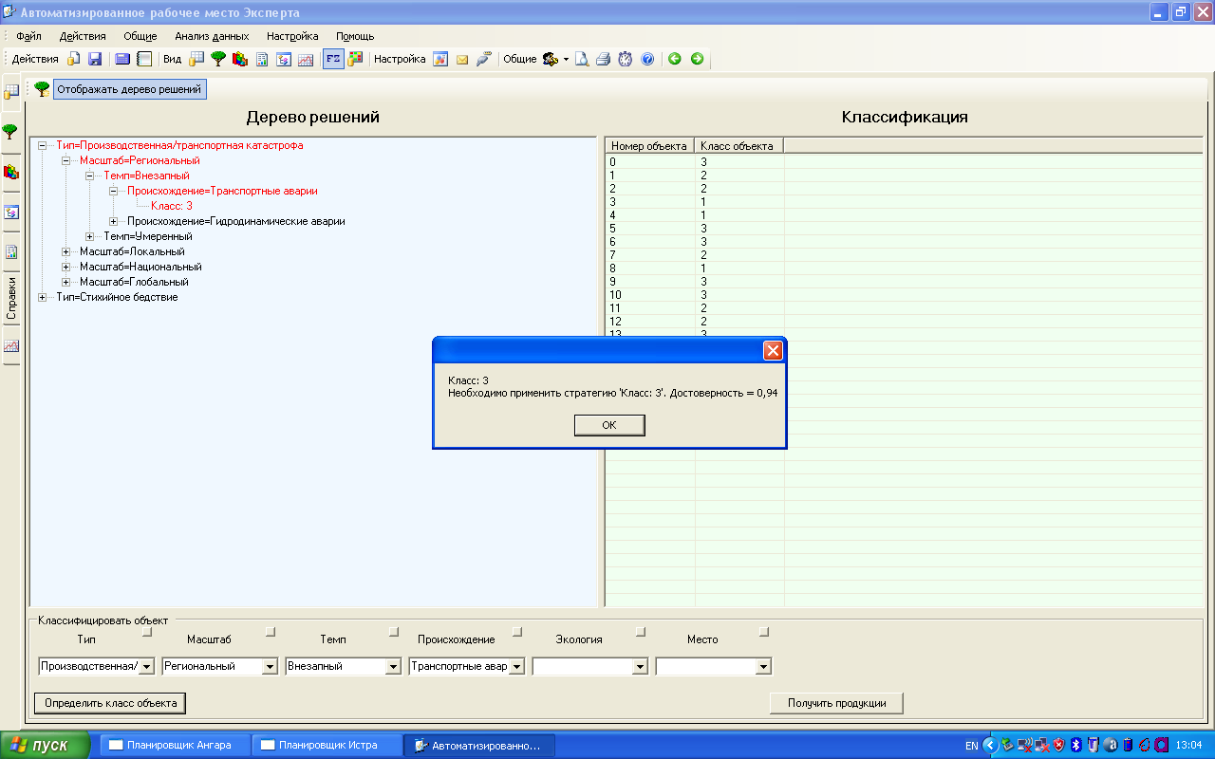
РЕЗУЛЬТАТ КЛАССИФИКАЦИИ ТЕКУЩЕЙ КС

Slide 78
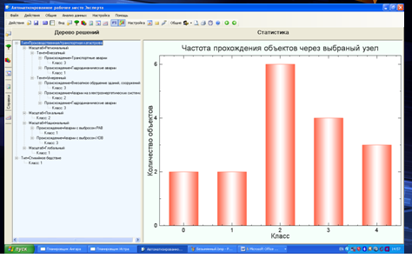
АНАЛИЗ СТАТИСТИЧЕСКИХ ПОКАЗАТЕЛЕЙ КАЧЕСТВА ДЕРЕВА РЕШЕНИЙ

Slide 79
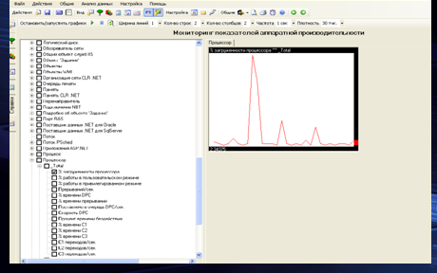
МОНИТОРИНГ ПРОИЗВОДИТЕЛЬНОСТИ АППАРАТНОЙ ПЛАТФОРМЫ ЭС ПРКС

Slide 80
ЭКСПЕРТНЫЕ СИСТЕМЫ В ПРАВОВОЙ ДЕЯТЕЛЬНОСТИ
Экспертные системы предназначены для анализа данных, содержащихся в базах знаний, и оказания консультационной помощи в диалоговом режиме по запросу пользователя.
Экспертные системы (ЭС) — быстро развивающееся направление исследований в области искусственного интеллекта. Отличительная их черта — способность накапливать знания и опыт квалифицированных специалистов (экспертов) в какой-либо области. Затем, пользуясь этими знаниями, пользователи ЭС, не имеющие необходимой квалификации, могут решать свои задачи почти столь же успешно, как это делают эксперты. Такой эффект достигается за счет того, что система в своей работе воспроизводит примерно ту же цепочку рассуждений, что и человек-эксперт.
Экспертные системы используются в самых различных сферах человеческой деятельности — юриспруденции, медицине, геологоразведке, экономике и многих других.
80

Slide 81
ЭКСПЕРТНАЯ СИСТЕМА «УЩЕРБ»
В качестве примера рассмотрим ЭС "УЩЕРБ" в области российского трудового законодательства.
ЭС "Ущерб" предназначена для юридического анализа ситуации привлечения рабочих и служащих к материальной ответственности при нанесении предприятию материального ущерба.
Цель системы ‑ обеспечить оперативную консультационную помощь при решении правовых вопросов возмещения ущерба причиненного предприятию действиями или бездействием рабочих и служащих; предоставить юридическую информацию для поддержки принятия решений в случаях причинения вреда, связанного с виновными действиями причинителя.
Система предназначена для использования судами, органами прокуратуры при проведении общенадзорных проверок, а также при исследовании деятельности предприятий и их должностных лиц юридическими службами, руководителями и советами трудовых коллективов учреждений и организаций, профессиональными союзами для разрешения споров с администрацией, а также в учебных заведениях, где изучается курс права.
81

Slide 82
ЭКСПЕРТНАЯ СИСТЕМА «УЩЕРБ»
Система позволяет рассматривать следующий основной круг вопросов:
возможность привлечения лица к ответственности за ущерб, причиненный предприятию или организации;
установление вида и размеров материальной ответственности исходя из обстоятельств конкретной ситуации;
ориентировочное определение размера ущерба;
определение порядка возмещения ущерба.
Такая структура основывается на формуле, согласно которой, приступая к рассмотрению конкретного дела (ситуации) по существу, необходимо установить характер возникших правоотношений и вычленить основные критерии для их оценки.
Это позволяет правильно определить круг нормативных актов, которые должны быть применены для правильного решения дела, и рассмотреть порядок их применения. ЭС "Ущерб" включает контекстно-зависимый справочник по законодательству, а также ссылки на использованную юридическую литературу.
82

Slide 83
ЭКСПЕРТНАЯ СИСТЕМА «УЩЕРБ»
В процессе работы пользователь вместе с системой осуществляет разбор и анализ сложившейся реальной или учебной ситуации и получает от системы рекомендации по выбору решений. Контекстные комментарии и справки, появляющиеся одновременно с вопросами системы, оказывают существенную помощь неподготовленному пользователю, а также снимают вопросы, связанные с неоднозначным толкованием терминов в праве.
При наличии ограничений на сроки выполнения действий, предусмотренные законом, ЭС делает необходимые напоминания. Специальные, встроенные средства обоснования своих действий, "мнений" или рекомендаций делают систему достаточно удобной в работе. Более того, ЭС «Ущерб» можно использовать для обучения, как проводить анализ сложившейся ситуации.
По мере решения вопросов можно всегда вернуться назад на произвольное число шагов и уточнить или изменить ход рассуждений. Такая возможность является незаменимой при работе в режиме "отыскивания особых случаев и исключений".
83

Slide 84
ЭКСПЕРТНАЯ СИСТЕМА «МАНЬЯК»
Первая версия экспертной системы поддержки принятия решений при раскрытии серийных убийств, совершенных по сексуальным мотивам (условное наименование "Маньяк"), была создана совместными усилиями сотрудников ВНИИ МВД РФ и Учебно-научного производственного Центра "ЮрИнфоР" юридического факультета МГУ им. М.В. Ломоносова. Она предназначена для оказания помощи сотрудникам уголовного розыска и следователям прокуратуры при выдвижении наиболее вероятной версии о типе предполагаемого преступника.
Основу системы составляют систематизированные взаимосвязанные наборы наиболее значимых криминалистических признаков, по которым обнаруживается связь между событием преступления, личностью преступника, местом и способом совершения преступления и особенностями преступного поведения убийцы-насильника.
84

Slide 85
ЭКСПЕРТНАЯ СИСТЕМА «МАНЬЯК»
Массивы таких знаний, зафиксированные упрощенно в виде правил типа "Если имеется такой-то факт, то, вероятно, имело место такое-то действие или такой-то мотив действия", подготовленные для обработки на компьютерной технике, позволяют приемлемо имитировать процесс оценки следователем ситуации расследования и обеспечивать в режиме диалога консультационную поддержку принятия им решений.
Сбор, обработка и использование знаний опытных следователей в компьютерных консультационных и обучающих системах позволит сохранить для новых поколений те крупицы опыта расследования, которые исчезают вместе с уходящими из следственного аппарата профессионалами.
При задании значений признаков, соответствующих анализируемой ситуации, происходит ограничение круга лиц, подлежащих проверке.
85

Slide 86
ЭКСПЕРТНАЯ СИСТЕМА «МАНЬЯК»
Система допускает работу с неполным набором криминалистических признаков, однако, это отражается на точности получаемого решения.
Система позволяет более обоснованно выдвигать версии и существенно ограничивать круг лиц, подлежащих проверке на причастность к данным преступлениям.
Одновременно с этим система способствует восполнению у работников уголовного розыска и следователей прокуратуры, недостающих им опыта и знаний.
Система способствует выравниванию знаний сотрудников, поскольку неопытные сотрудники получают возможность наравне с профессионалами, имеющими значительный опыт работы по аналогичным делам, одинаково четко подходить к оценке, в том числе терминологической, исходной информации.
86

Slide 87
ЭКСПЕРТНАЯ СИСТЕМА «МАНЬЯК»
Перечисленные обстоятельства имеют большое практическое значение, так как позволяют органам дознания и предварительного расследования концентрированно использовать силы и средства, сосредотачивая свои усилия на более узком направлении поиска преступника.
Система делает возможным использование накопленных в ней знаний не только для раскрытия преступлений, но и в процессе обучения оперативных и следственных работников, а также студентов и слушателей учебных заведений. Подход, опробованный для данной категории дел, может быть успешно применен и к некоторым другим криминальным ситуациям.
87

Slide 88
КОМПЬЮТЕРНЫЕ ТЕХНОЛОГИИ В КРИМИНАЛИСТИКЕ
Определение вероятных мест повторных преступлений
В настоящее время применяются специализированные программные пакеты, предназначенные для выделения типичных для преступника мест совершения преступлений с последующим составлением вероятностной карты с указанием возможных мест совершения новых преступлений.
Схема работы таких программ примерно одинакова:
ввод данных о пяти-шести местах совершения преступлений, связанных друг с другом,
затем анализ их системой и составление трехмерной цветной карты с указанием уровней вероятности появления преступника.
Такие системы применяются полицейскими службами США, Канады и ряда европейских стран.
88

Slide 89
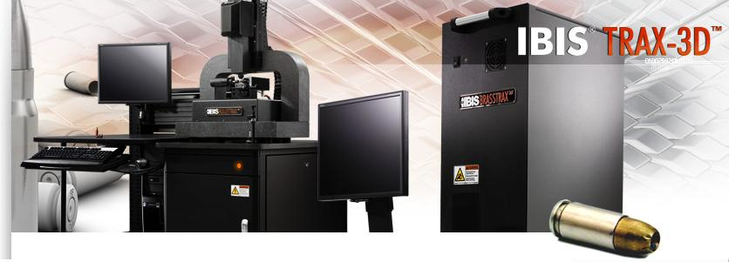
КОМПЬЮТЕРНЫЕ ТЕХНОЛОГИИ В КРИМИНАЛИСТИКЕ
БАЛЛИСТИЧЕСКАЯ ЭКСПЕРТИЗА
Баллистическая система
Идентификационные баллистические системы на базе криминалистического микроскопа и компьютера со специальными программными средствами предназначены для проведения криминалистических экспертных исследований пуль и гильз с целью определения:
огнестрельного оружия по представленным пулям и гильзам;
для идентификации пуль и гильз, поступивших на исследование, с пулями и гильзами из библиотеки изображений;
для идентификации огнестрельного оружия по представленным на экспертизу пулям и гильзам,
89

Slide 90
КОМПЬЮТЕРНЫЕ ТЕХНОЛОГИИ В КРИМИНАЛИСТИКЕ
а также по пулям и гильзам из постоянно пополняемой библиотеки изображений.
Системы для баллистической экспертизы позволяют провести сравнительный анализ следов на стреляных пулях и гильзах в трех измерениях, а также компьютерную обработку большого объема данных в автоматическом режиме и сделать вывод относительно их идентификации.
Вследствие роста правонарушений с применением огнестрельного оружия и появления новых видов боеприпасов и оружия возникает необходимость проведения большого количества баллистических экспертиз, которые можно осуществить только с помощью автоматизированных комплексов.
Самой известной в мире системой для баллистической экспертизы является IBIS (Integrated Ballistic Identification System) канадской компании Forensic Technology, Inc. (http://www.fti-ibis.com/).
90

Slide 91
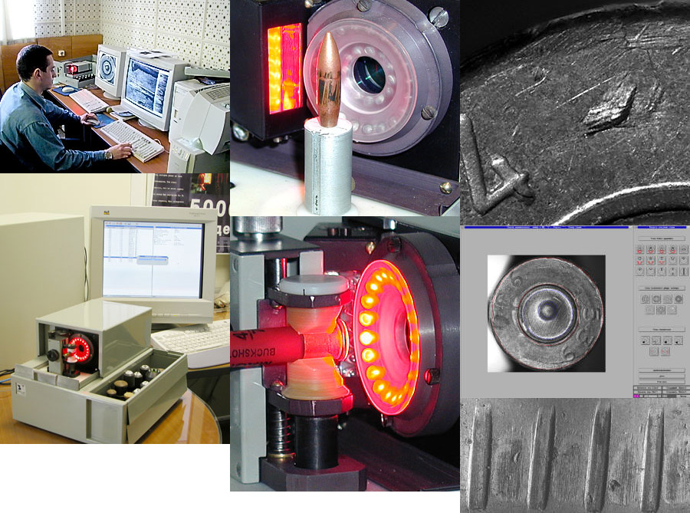
КОМПЬЮТЕРНЫЕ ТЕХНОЛОГИИ В КРИМИНАЛИСТИКЕ
АБИС Арсенал
Одной из популярных на постсоветском пространстве и странах ближнего зарубежья автоматизированных баллистических систем стала система АБИС «Арсенал». Автоматизированная баллистическая идентификационная система огнестрельного оружия по следам на пулях и гильзах «Арсенал» это мощная компьютерная система, позволяющая автоматизировать всю технологическую цепочку трасологических исследований пуль, гильз и их фрагментов, от ввода информации и создания электронной базы данных, проверок и сравнительных исследований, до получения экспертного заключения.
91

Slide 92
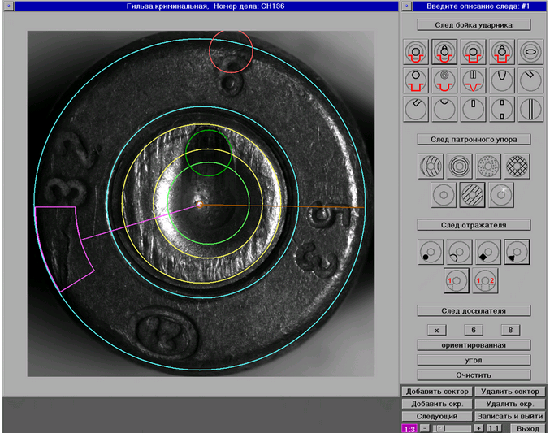
КОМПЬЮТЕРНЫЕ ТЕХНОЛОГИИ В КРИМИНАЛИСТИКЕ
АБИС Арсенал Кодирование следов на донышке гильзы
92

Slide 93
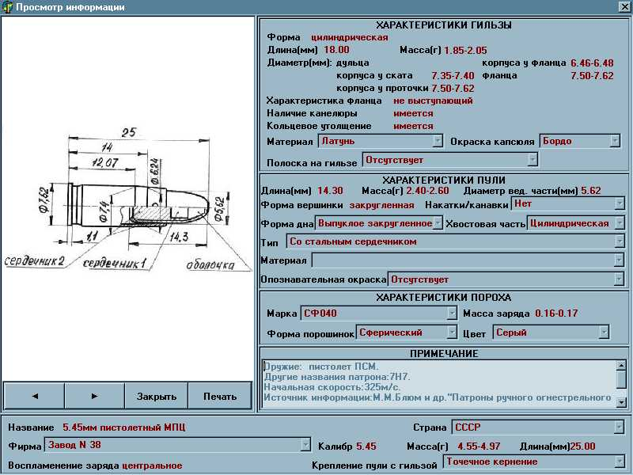
КОМПЬЮТЕРНЫЕ ТЕХНОЛОГИИ В КРИМИНАЛИСТИКЕ
Автоматизированная информационно-поисковая система “Клеймо”
93

Slide 94
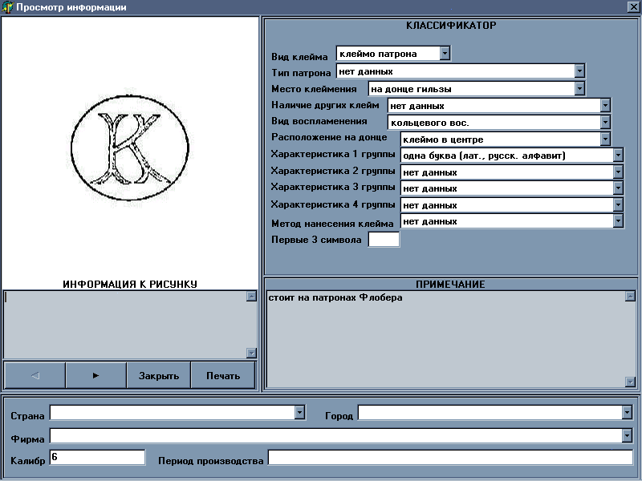
КОМПЬЮТЕРНЫЕ ТЕХНОЛОГИИ В КРИМИНАЛИСТИКЕ
Автоматизированная информационно-поисковая система “Клеймо”
94

Slide 95
КОМПЬЮТЕРНЫЕ ТЕХНОЛОГИИ В КРИМИНАЛИСТИКЕ
В криминалистике основным способом идентификации личности на протяжении уже многих лет является дактилоскопия, или идентификация на основании папиллярных узоров. Иногда специалисты прибегают к идентификации по голосу и речи.
Визуальная проверка дактилокарт экспертами — это очень длительный процесс, компьютеры же выполняют проверку за считанные секунды и выдают ответ, обнаружен ли заданный отпечаток в базе данных.
Часть дактилоскопических экспертиз вообще может быть осуществлена только с помощью компьютера. В частности, это касается идентификации по особым точкам или идентификации по следам ладоней (примерно 30% следов с мест преступления — это следы ладоней). В этой ситуации невозможно вручную идентифицировать подобные следы.
95

Slide 96
КОМПЬЮТЕРНЫЕ ТЕХНОЛОГИИ В КРИМИНАЛИСТИКЕ
Среди российских автоматизированных дактилоскопических систем популярностью пользуется АДИС «Папилон» (http://www.papillon.ru/), полностью удовлетворяющая техническим требованиям МВД, поддерживающая стандарты ФБР и ANSI-NIST(American National Standards Institute) и созданная при активном участии Академии МВД России. Система позволяет вводить в компьютер как дактилокарты, так и отдельные следы.
АДИС ПАПИЛОН решает задачи:
установления личности граждан по отпечаткам и следам пальцев рук и ладоней, в том числе путём проведения оперативных проверок личности по оттиску пальца в режиме реального времени
идентификации неопознанных трупов
установления причастности лиц к ранее совершенным преступлениям
объединения преступлений, совершенных одним и тем же лицом.
96

Slide 97
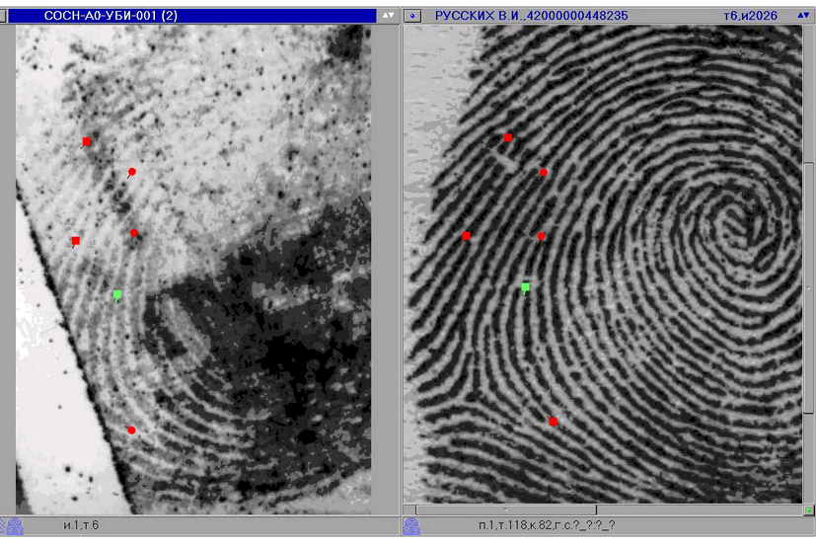
КОМПЬЮТЕРНЫЕ ТЕХНОЛОГИИ В КРИМИНАЛИСТИКЕ
Идентификация личности
АДИС ПАПИЛОН обеспечивает создание, хранение и функционирование электронной базы данных дактилокарт и следов, а также автоматизацию процесса дактилоскопической идентификации.
Все крупнейшие российские автоматизированные банки данных дактилоскопической информации федерального, межрегионального и регионального уровня построены на базе АДИС ПАПИЛОН. В электронный формат Папилон переведены практически все бумажные дактилоскопические учеты страны.
Положительная идентификация следа пальца по 6-ти точкам.
БД содержит более 2 млн. дактилокарт.
97

Slide 98
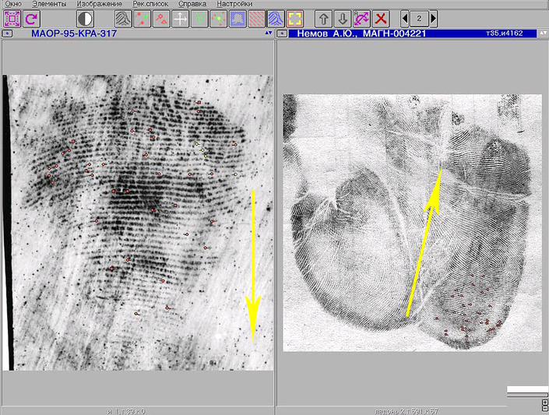
КОМПЬЮТЕРНЫЕ ТЕХНОЛОГИИ В КРИМИНАЛИСТИКЕ
Идентификация личности
Положительная идентификация следа ладони по 35-ти точкам. Стрелками показано направление взаимной ориентации следа и отпечатка.
98

Slide 99
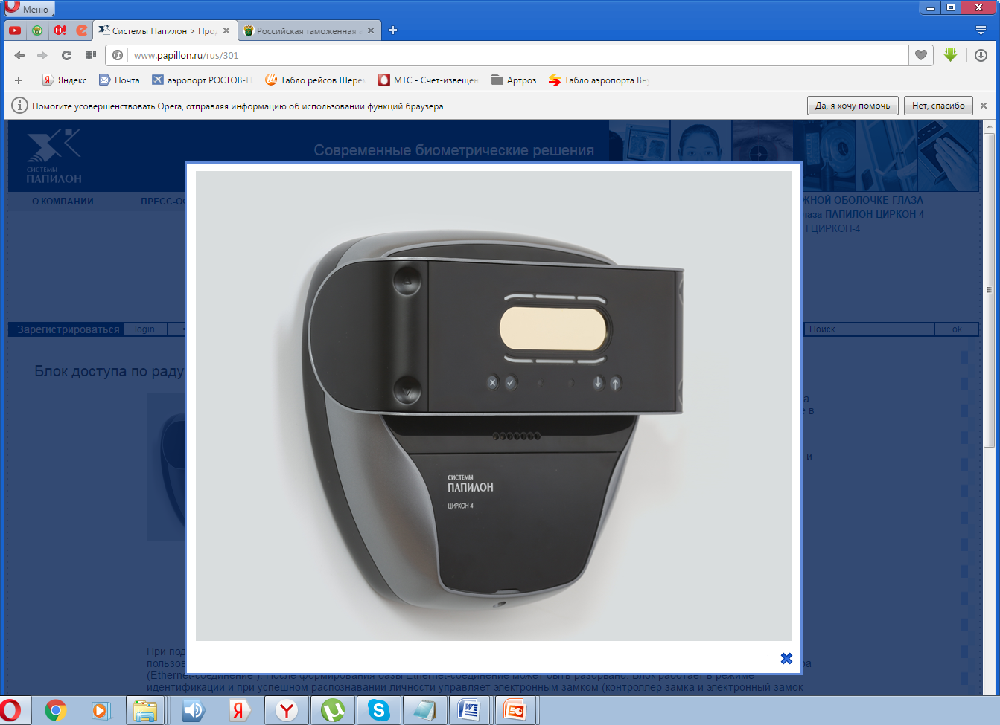
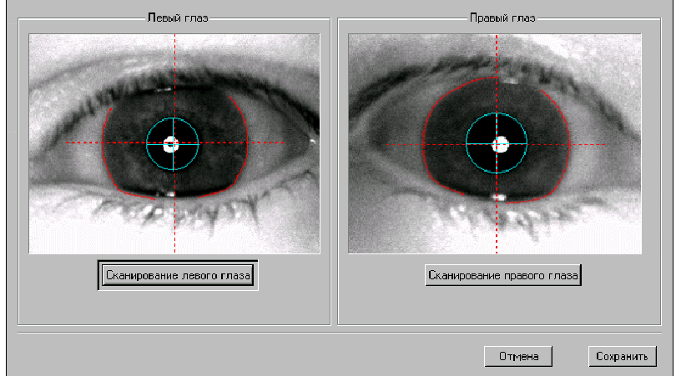
КОМПЬЮТЕРНЫЕ ТЕХНОЛОГИИ В КРИМИНАЛИСТИКЕ
Идентификация личности: по радужной оболочке глаз (Циркон)
Блок доступа ПАПИЛОН ЦИРКОН-4 представляет собой узел регистрации и распознавания рисунка радужной оболочки глаза для биометрической верификации/идентификации личности при проходе в помещения/зоны, обладающие особым статусом.
99

Slide 100
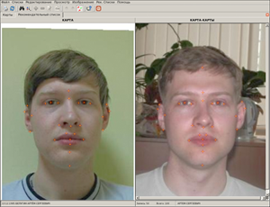
КОМПЬЮТЕРНЫЕ ТЕХНОЛОГИИ В КРИМИНАЛИСТИКЕ
Идентификация личности: по изображению лица
100

Slide 101

КОМПЬЮТЕРНЫЕ ТЕХНОЛОГИИ В КРИМИНАЛИСТИКЕ
Обнаружение и визуализация:
микропечати
структуры различных материалов, технологических способов печати
структуры и характера ферромагнитных материалов
слабо-контрастных следов воздействия
отпечатков пальцев и их сравнение
изменений в документах - исправлений, подчисток, вытравления надписей и т.п.
Программно-аппаратный МФ телевизионный USB 2.0 комплекс "Эксперт - Мега" для экспертно-криминалистических исследований
101

Slide 102
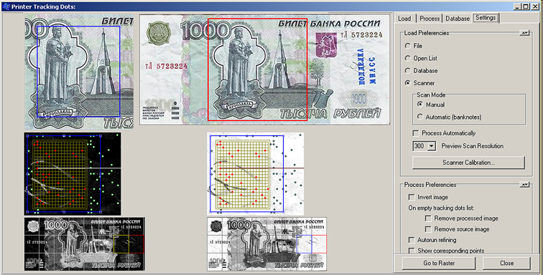
КОМПЬЮТЕРНЫЕ ТЕХНОЛОГИИ В КРИМИНАЛИСТИКЕ
Автоматизированная система исследования поддельных денежных купюр и документов по «желтым» меткам ПАПИЛОН-БЛИП
102

Slide 103

Спасибо за внимание!

